Slide 1

স্বাগতম

Slide 2

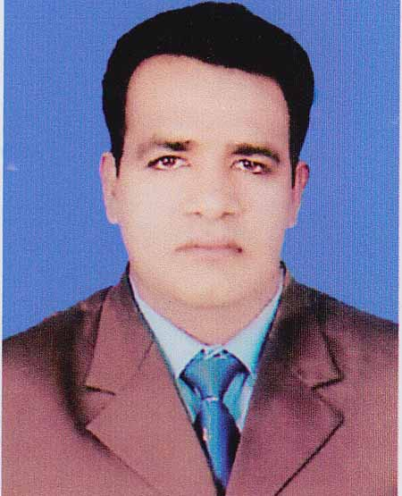
শিক্ষক পরিচিতি
এস এম গোলাম রহমান
সহকারী শিক্ষক
ড্যামরাইল সর: প্রাথ: বিদ্যালয়
কালিগঞ্জ, সাতক্ষীরা।
মোবাইল নং-০১৭১২-৯৫৮৩০১
ই-মেইল =golamrefa7@gmail.com

Slide 3
পাঠ পরিচিতি
পঞ্চম শ্রেণি
বিষয়- বাংলা
পাঠ শিরোনাম – সুন্দরবনের প্রাণী।
পাঠ্যাংশ – বিশ্বে কোনো কোনো প্রাণী ..........হাতি দেখা যায়।

Slide 4
শিখনফল
উচ্চারিত পঠিত বাক্য ,কথা মনোযোগ সহকারে শুনবে।
বাংলাদেশের প্রাকৃতিক বৈচিত্র সম্পর্কে বলতে পারবে।
পাঠ্যবইয়ের নির্দিষ্ট বিযয়ের বর্ণনা পড়ে বুঝতে ও লিখতে পারবে।

Slide 6
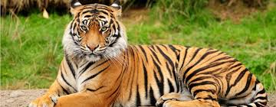
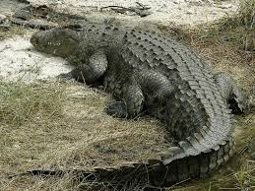
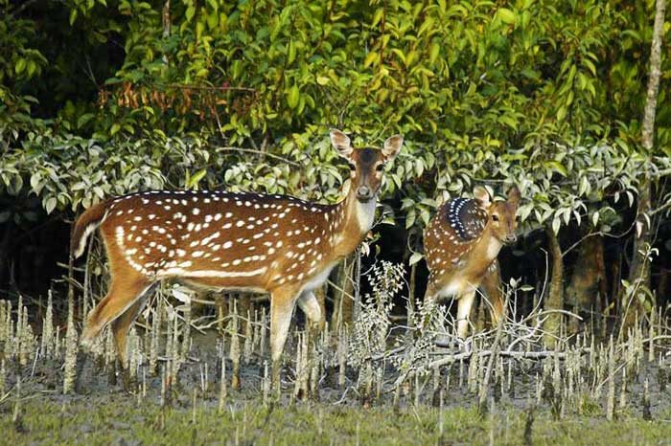

Slide 7
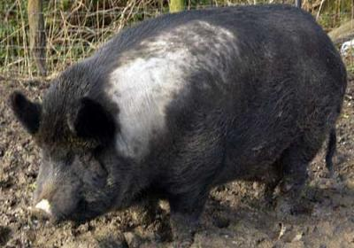
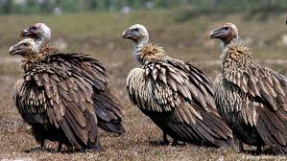
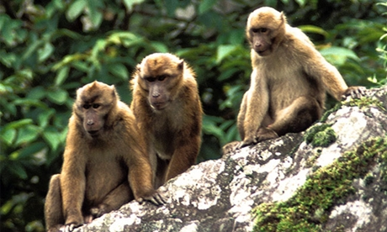
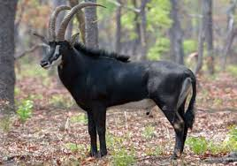

Slide 8
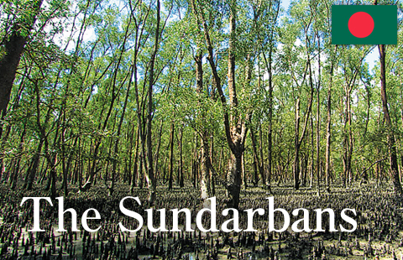
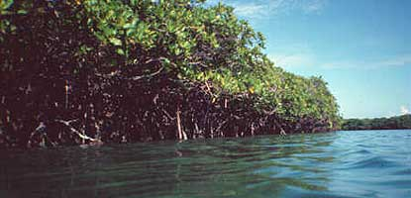
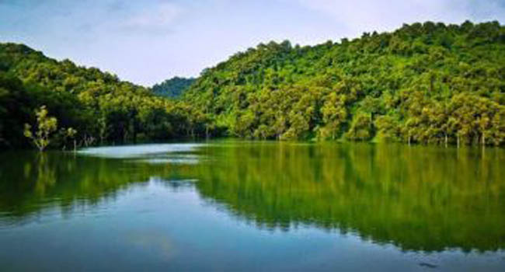

পাঠ ঘোষণা
পাঠ শিরোনাম – সুন্দরবনের প্রাণী।
পাঠ্যাংশ – বিশ্বে কোনো কোনো প্রাণীর .....................হাতি দেখা যায় ।

Slide 9
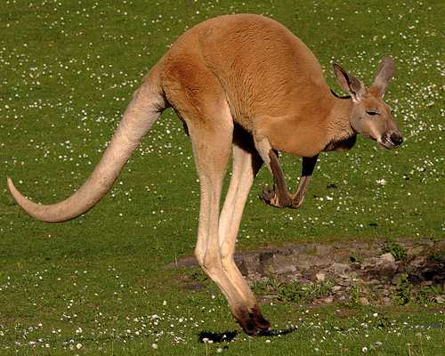
ক্যাঙ্গারু
অস্ট্রলিয়া

Slide 10
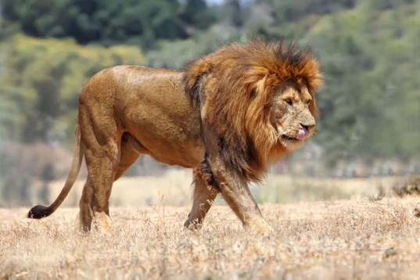
সিংহ
আফ্রিকা

Slide 11
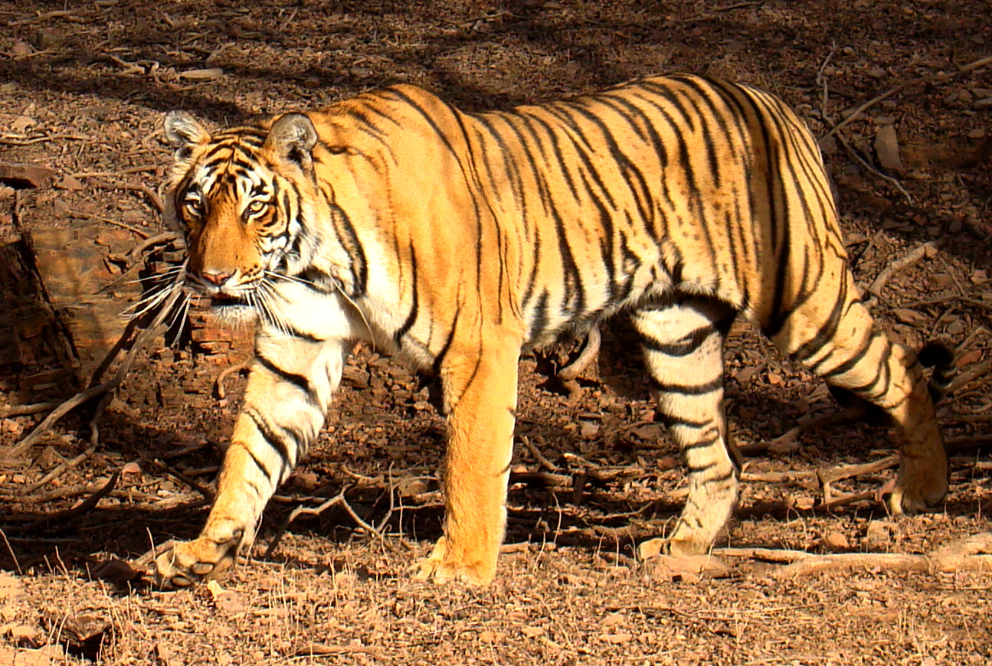

Slide 12
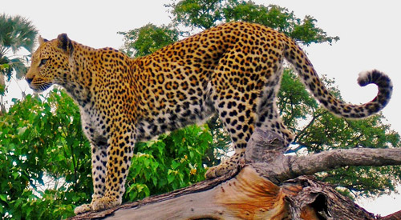
চিতাবাঘ

Slide 13
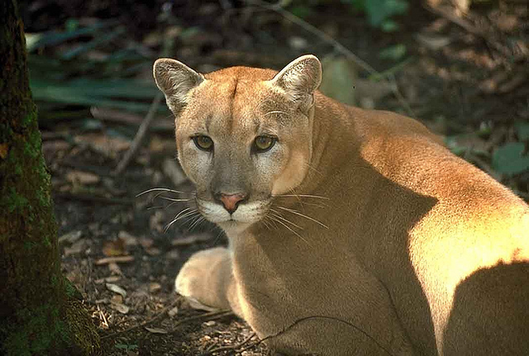
ওলবাঘ

Slide 14
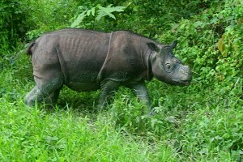
গন্ডার

Slide 15
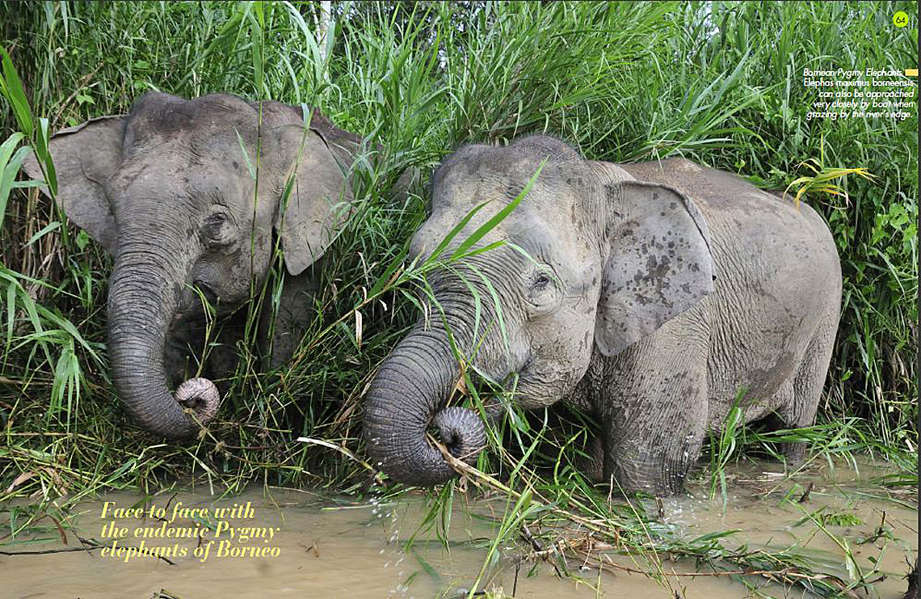

হাতি

Slide 16
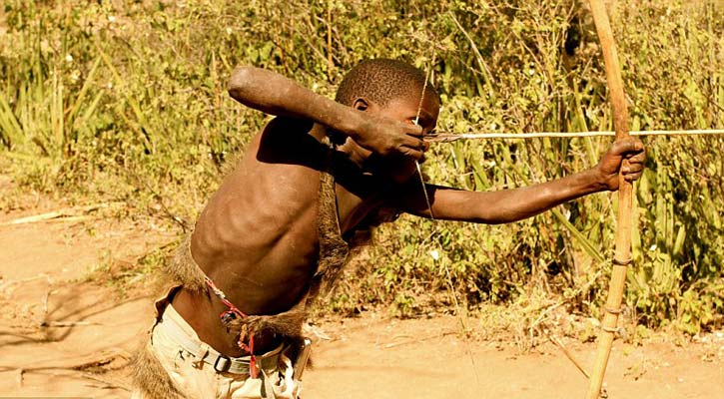
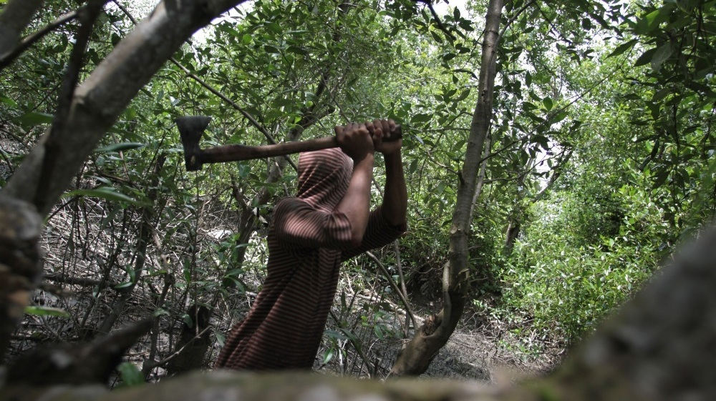
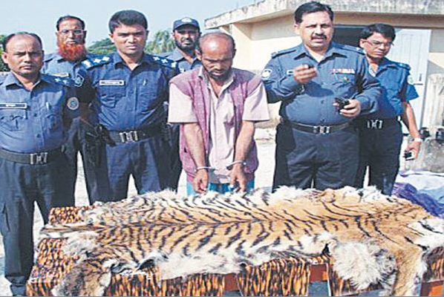
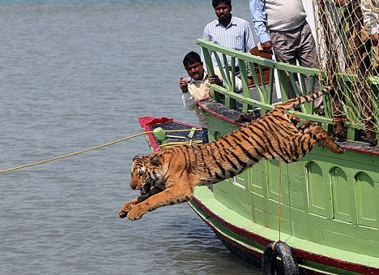

Slide 17


শিক্ষকের পাঠ

Slide 18
শব্দের অর্থ গুলো জেনে বাক্য তৈরি করি ।
মূল শব্দ
অর্থ
বাক্য
যা লোপ পেয়েছে
মাটি খুড়ে অবলুপ্ত অনেক সভ্যতার
ধ্বংসাবশেষ খুজে পাওয়া গেছে।
অবলুপ্ত
দক্ষ
নিপুণ, পটু
সাঁতারে ছেলেটি খুব দক্ষ।
অমুল্য
যার মুল্য নির্ধারণ করাযায় না
সুস্বাস্থ্যই জীবনের অমূল্য সম্পদ।
ভক্ষণ করা
খাওয়া
ভালো মতো চর্বন করে ভক্ষণ কর।
স্মরণে রাখা
মনে রাখা
সৃষ্ঠি কর্তার কথা স্মরণে রেখ।

Slide 19

শিক্ষার্থীর নীরব পাঠ

Slide 20
দলীয় কাজ
অবলুপ্ত
সুন্দরবনে এখন আর দেখা যায় না এমন ৩টি প্রাণীর নাম লেখ।
যথেষ্ট
দলে আলোচনার মাধ্যমে সুন্দরবনে পাওয়া যায় এমন ৩ টি প্রাণীর নাম লেখ।

Slide 21

মূল্যায়ন
প্রশ্নত্তোর এর মাধ্যমে।
রাজা প্রতাপাদিত্য কোন প্রাণী স্বীকারে দক্ষ ছিলেন।
বাংলাদেশের কোন অঞ্চলে হাতি পাওয়া যায় ?
সুন্দরবনের কয়েকটি প্রাণীর নাম বলো।

Slide 22

ধন্যবাদ

